Slide 1
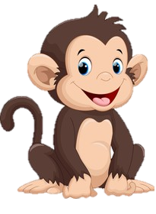
VƯỜN THÚ
VUI NHỘN

Slide 2
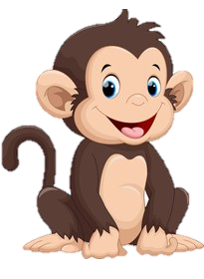
Sách ______ lớp 1 có màu vàng
Tiếng việt
Tiếng việt
Toán
Tiếng anh

Slide 3
RẤT TIẾC

Slide 4
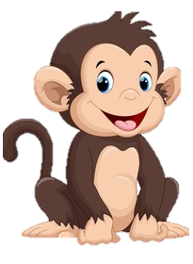
2 +______ = 5.
3
4
3
2

Slide 5
RẤT TIẾC

Slide 6
Chú ______ biết nói
Vẹt
Khỉ
Vẹt
Chim

Slide 7
RẤT TIẾC

Slide 8
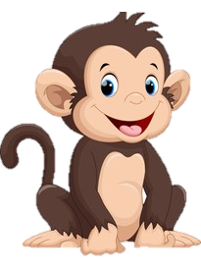
10 x 20 =______
200
20
200
2000

Slide 9
RẤT TIẾC

Slide 10
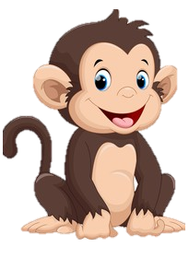
Câu chuyện “ Chú ______ đi hia”
Mèo
Thỏ
Chó
Mèo

Slide 11
RẤT TIẾC

Slide 12
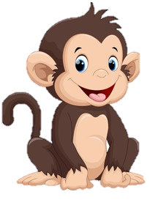
Nam 10 tuổi năm nay Nam học lớp ______
5
2
3
5

Slide 13
RẤT TIẾC

Slide 14
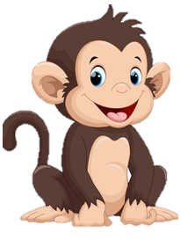
Bầu trời có màu ______
xanh
Đỏ
Xanh
Vàng

Slide 15
RẤT TIẾC

